Slide 1
二模经验分享会
中山大学智能工程学院
何梓睿
qq:338798945

Slide 2
目录
01
二模后需要干什么？
02
如何提分？
03
综合评价招生
04
一些补充

Slide 3
1.二模后，我们需要干什么？
让成绩稳定下来
一方面可以保证自己对于分数的大概掌握，从而保持自信
另一方面，一般而言，在距离高考40天左右的时间里，让目前学科分数稳定下来的性价比远大于突击某一科
求稳

Slide 4
那么如何求稳？
个人方法，最推荐的是完卷训练
完卷训练：
在整段的时间里，模仿考试。在规定时间内完成试卷
考试怎么写，平时完卷训练就怎么写
包括格式，检查，计算
做完后批改，计分，改正错题，记到笔记本上

Slide 5
个人学习时间安排（仅供参考）
7:00-7:30
8:00-12:15利用时间完成当天作业
12:15-13:00/12:30-13:15 物/化/生选择一科卷子完成
14:30-18:15下午上课，考试，订正笔记，回宿舍洗漱
18:30-20:30 背书（语文/英语/理科公式）
20:30-22:00 语/数/英选择一科卷子完成
22:00-23:15 薄弱科目扶贫
23:45前睡觉

Slide 6
注意事项
1.自己做的卷子是额外加练的，不算课内作业。课内作业必须优先完成
2.如果当天某一科有考试，加练可以做别的科的卷子。尽量保证每一科三天之内都做过完卷训练
3灵活调整时间。语文非连训练，数学压轴题/前四题训练...用来替换完卷训练时间均可。
4.高考卷子题目复杂多变。平时训练要适当“品鉴”外地的卷子。（eg：金考卷）

Slide 7
2.如何短时间内快速提分
注意：避免在一段时间内只搞某一科，导致别的科成绩大幅下降
首要方法：找老师聊天，询问自己的弱点及改进建议
结合自己的学习方法，加以改进，提高成绩

Slide 8
语文：邪修速通
1.语文。语文是什么？高考语文就是八股文！
另：在此强烈推荐b站up：学过石油的语文老师
非连，阅读，古文选择：带入文中找bug
非连，阅读，古文，古诗大题：带入文章，理解意思，套用模板
作文：“为什么类作文”，“是什么类作文”...研究范文，套用模板，保证至少50+
另:不要看别人分析觉得头头是道。一定要自己上手做题练习
大题和作文可以只写大致思路，再对照答案看看偏差
方法应用前期建议大量刷题。一节课/两节课完成一张语文卷

Slide 9
数学：回归本质
130-135分以上：
重点：压轴题（8，12，14，18，19题）
压轴题训练，新定义题训练，外地卷训练（北京卷）
注意检查等细节，避免粗心失分
重视格式问题，不要眼高手低

Slide 10
数学：回归本质
130分以下：拿分的关键在于把基础，中等题目做对
范围：选择题1-7，多选9-10，填空12-13，大题15-17
训练方法：做题（比如选填练习，前三道大题练习等）每天至少额外抽1-2小时进行专门做题训练（比如选填训练，前三道大题训练，完卷训练）
1.注意格式。不能因为任何格式问题丢分
2.注意速度。选填45-50min，前三道大题30-40min，后两道大题30-40min

Slide 11
英语：叹息之墙
由于本人英语实在太差。常年混迹于倒数后五名，高考拼尽全力未上平均分这里就不提分享了
各科要均衡发展！

Slide 12
物化生——本质相同
物化生有一个相同的特点：题目变化上较少：
对于这种情况，最简单的方法：多做题，总结，订正
物化生卷子本身内容较少。且相对轻松
建议完卷时长：1h左右
训练频率：擅长的保持训练量，相对较差的建议一天2-3张该科卷子

Slide 13
高考焦虑
为何焦虑？
——害怕高考考差，最终上不了好学校
实际上，高考招生不是独木桥，而是多途径的。志愿的填报是多样的

Slide 14
高校选择
传统92学校，双一流：
哈尔滨工业大学深圳校区
北京理工大学校区
中山大学
华南理工大学
华南师范大学
南方医科大学
暨南大学
广东工业大学（560+）
华南农业大学
..........
港校/新兴学校：
香港中文大学深圳校区
香港科技大学
北师港浸（580+）
南方科技大学
深圳理工大学
深圳大学（590+）
学校的选择是多样的。不用担心考差了就没有好学校

Slide 15
大保底——综评
可供选择的院校：
中山大学
南方科技大学
华南理工大学
香港中文大学深圳校区
北师港浸
时间：
除中山大学是出分后，其余学校均为高考后出分前

Slide 16
为何选择综评？
综评的优势：提前批录取。考好了可以不填。考差了填提前批，运气好就是低分上名校。运气不好没录上也不影响后续普通批录取。
个人非常建议所有人都去考综评。你所损失的只有刚考完五六天的休息时间。你所收获的却是高考录取的多一道保险

Slide 17
中山大学：
评价：自信即巅峰
优点：低分上广东省内倒数第二的985。转专业方便。学费正常
缺点：1.综评大部分为冷门专业（当然是有好专业的，但是那些大部分要635+，有这个分数更推荐去华工/普通批）
2.转专业方便的另一面：激烈的竞争
适合人群：1.想相对低分上名校的
2.能接受读冷门专业的/个人非常有操作能转出去的
面试内容：面试（自我介绍，抽题回答，专业相关了解）

Slide 18
南方科技大学
评价：梦中情校
优点：先进的教学模式，好的专业，和普通大学一样的学费
缺点：1.分数高（普遍需要645-650以上）
2.全英教学
适合人群：希望更先进的教学模式/国际化培养
考核内容：机试：数，物，英（高考中档题难度）
面试：自我介绍，思辨题目回答

Slide 19
华南理工大学
评价：花钱消灾（620+即可）
优点：低分上985，专业好，国际化教学
缺点：学费贵（7-8w/年），全英教学
适合人群：1.想相对低分上名校的
2.家里有一定经济准备
考察内容：机试：数理为主。面试：一对多（考官）

Slide 20
香港中文大学深圳校区
评价：花钱消灾（615+即可）
优点：专业较好（注：工科一般），国际化教学，男女比例低，男生少
缺点：学费贵（9w+/年），全英教学，花销较高
适合人群：1.未来有出国留学计划（相较于华工综评）
2.家里有一定经济准备
考察内容：笔试：数，英为主。
面试：全英面试，无领导小组讨论

Slide 21
北师港浸
评价：大保底
优点：国际化教学
缺点：学费贵，全英教学
适合人群：1.高考大保底准备
2.家里有一定经济准备

Slide 22
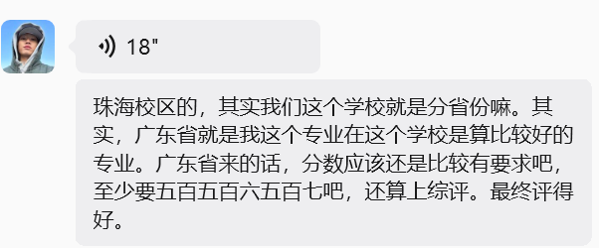

Slide 23
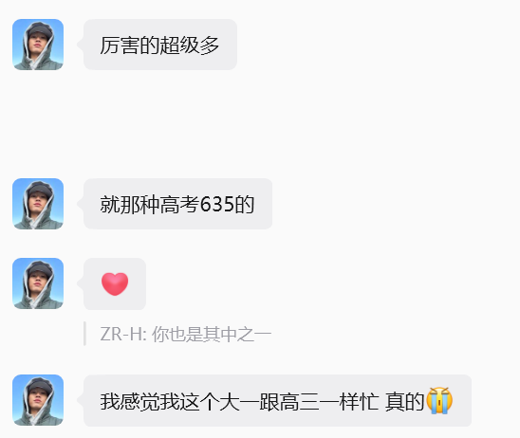

Slide 24
4.一些补充
紧张，粗心
1.平时多模拟（考多了就脱敏了）养成良好习惯（检查/做慢一点）
2.紧张无可避免。要在平时小考中多适应，即便紧张也要保持思维的活跃与正常

Slide 25
一些补充
弱科有救吗？/难题不敢做？
有的当然有的！具体做法可以参考前面ppt/找老师咨询
先从较简单的开始，要积累自信，避免习得性无助
（看懂答案—跟着答案能自己做出来—尝试自己做出来）
成功会带来信心。积少成多，就是考场上面对难题时敢于尝试的勇气

Slide 26
一些补充
浮躁/计划
为何浮躁？因为没有清晰的路径和计划。
制定计划，分解目标，定期反思
当然，浮躁无法完全克服。正如去年的我们在考前大玩e听说——不用过度担心。有一个合理的度即可。也可以采用多种放松方式（看书，运动）

Slide 27
一些补充
很多人问最后的冲刺这段时间要干点什么？
实际上很简单：
起床，吃饭，按计划背诵知识点/刷题。
有空的时候运动一下/放松一下
然后睡觉，日复一日。
没有过多的奇技淫巧，因为努力在平时。
无数微小的改变，共同决定了你在高考场上的表现

Slide 28
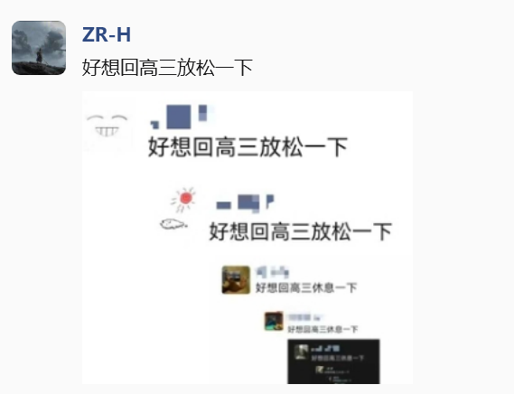
寄语：追寻意义与幸福

Slide 29
寄语
回头来看，高考只是我们人生中无数考试的其中之一
它既不能让我们领悟道理，也决定不了我们的人生旅途
我们只需积极准备它，坦然面对它的结果即可。
真正重要的是高考以外的——
我们在备考过程中收获的知识，友情......
我们要做的，是想明白我们真正追求的东西
而不是将一切只维系于高考和成绩之上

Slide 30
高考大捷
明年此日青云去，却笑人间举子忙

Slide 31
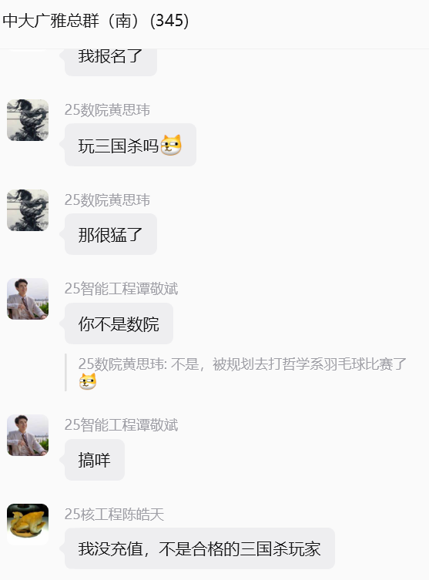
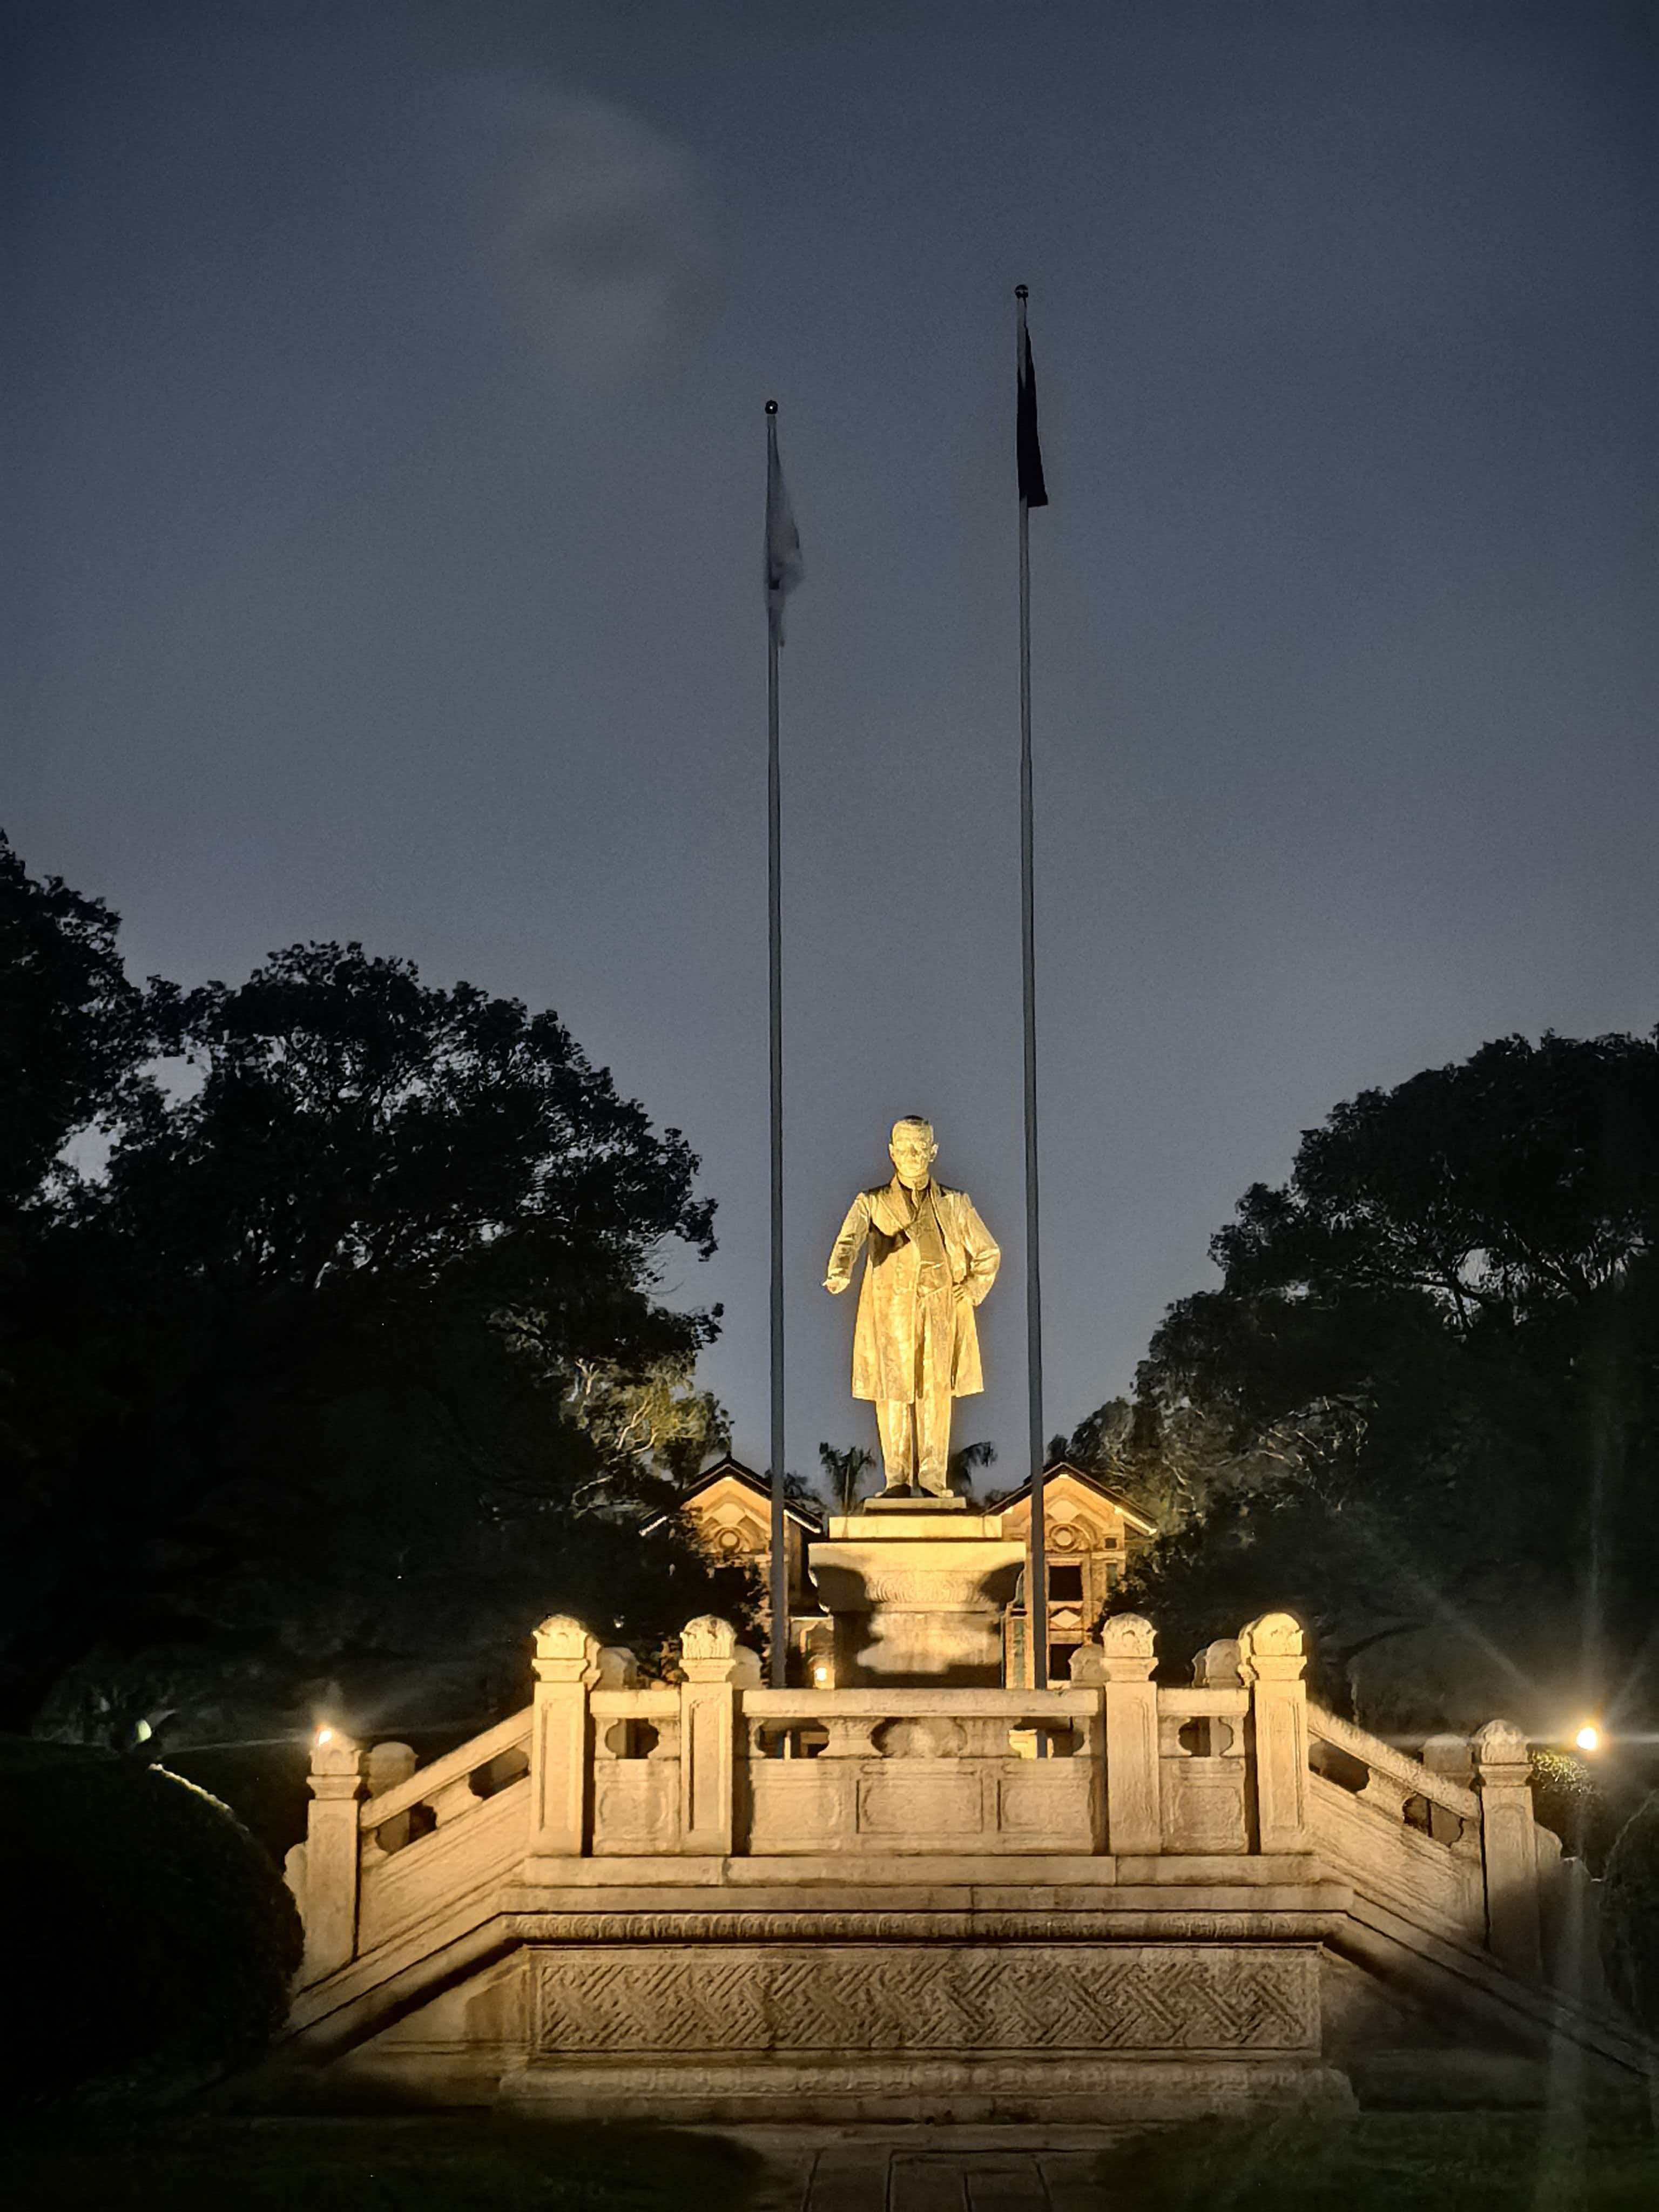
打个广告：来中大

Slide 32
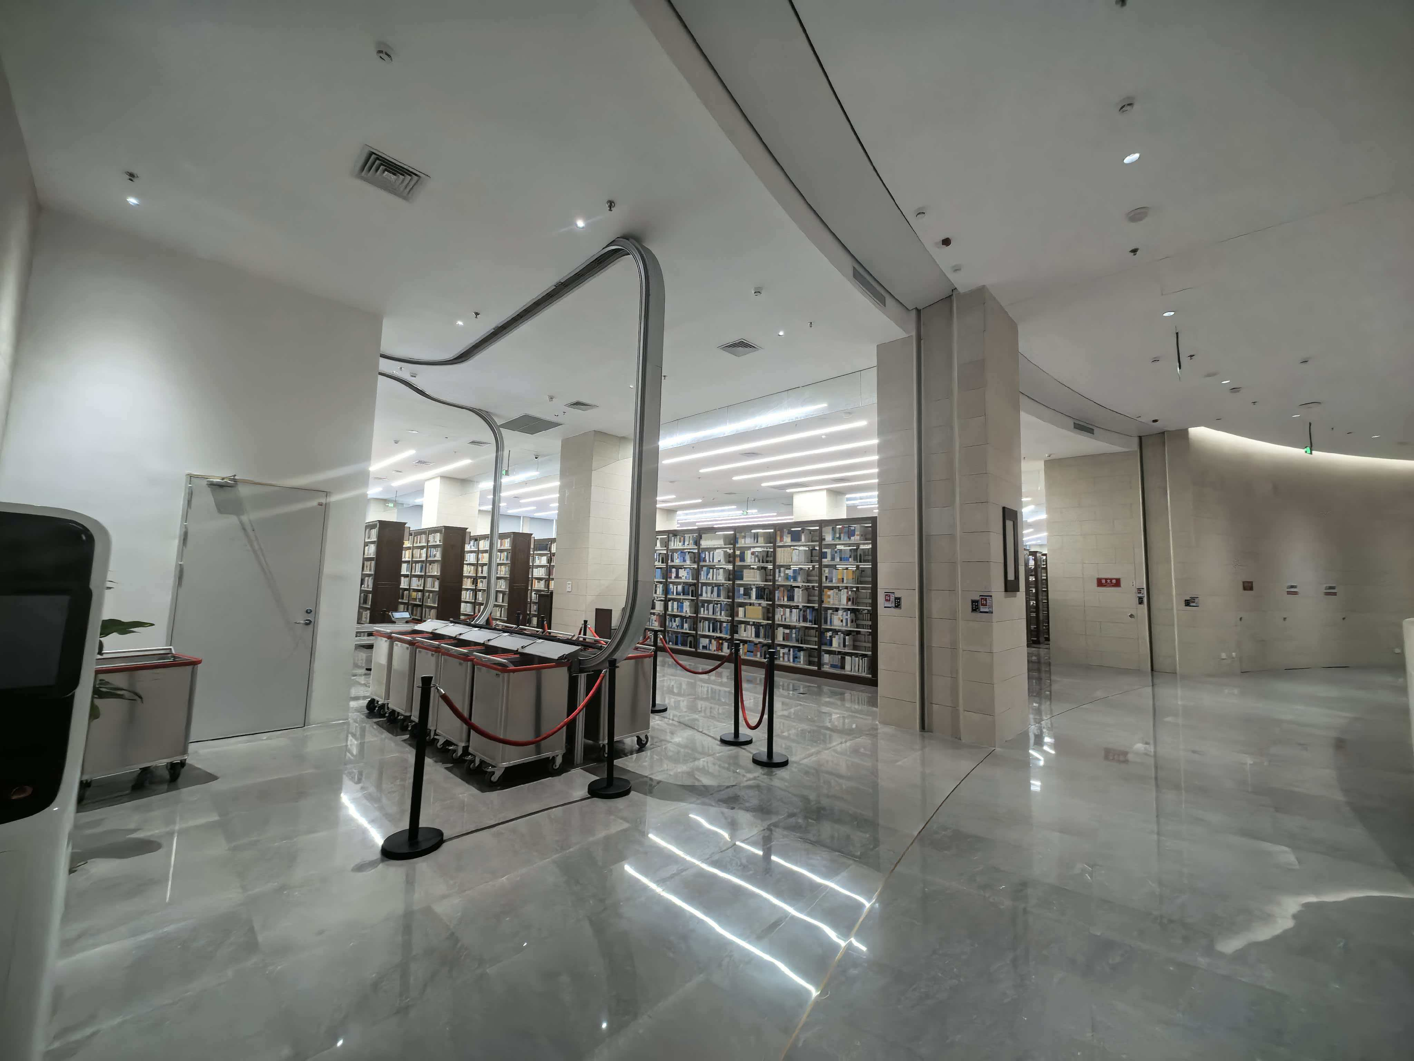

Slide 33
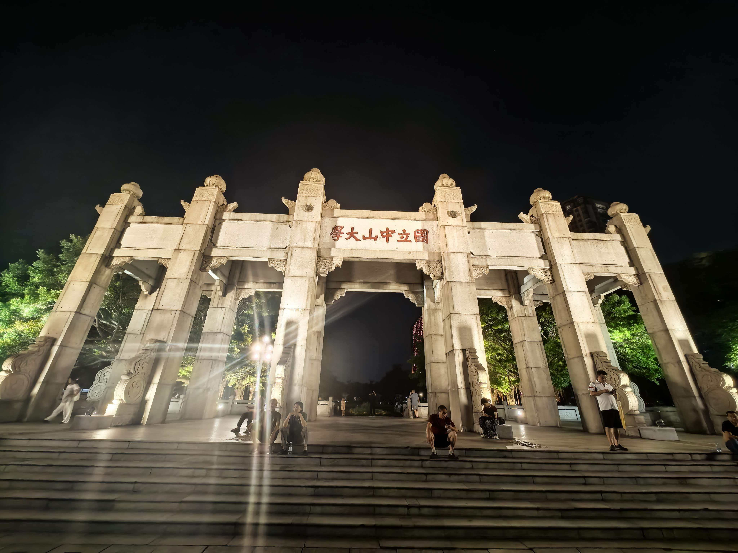

Slide 34
